Slide 1

به نام خدا
بررسی صرافی غیرمتمرکز Uniswap
درس رمزنگاری پیشرفته
دکتر سلماسی‌زاده
دانشگاه صنعتی شریف - دانشکده مهندسی برق
پوریا دادخواه
کیخسرو خسروانی
ابوالفضل یوسفی
بهار 1402

Slide 2
فهرست مطالب
معرفی تجارت غیرمتمرکز و کابردها
صرافی‌های غیرمتمرکز و اهداف آن ها
معرفی پروژه uniswap و طرز کار کلی
توضیح مدل سیستمی پروژه
ساختار پیاده‌سازی پروژه و قراردادهای هوشمند آن
امنیت پروژه و نتایج بررسی‌های audit آن
پروژه‌های رقیب uniswap
جزئیات رمزگذاری‌های استفاده‌شده در پروژه
کارهای آینده و ایده‌های بهبود پروژه

Slide 3
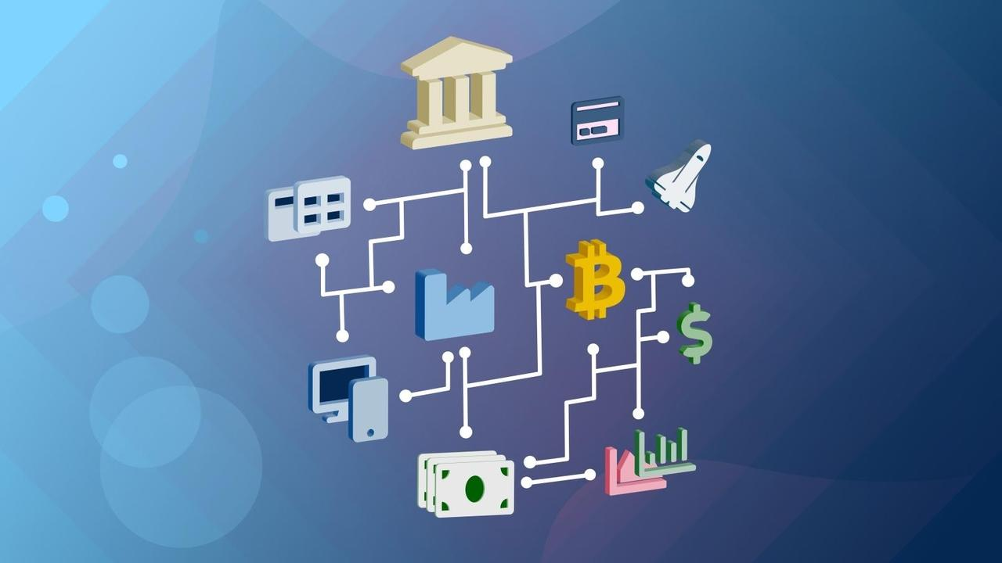





تجارت غیر متمرکز DeFi

Slide 4
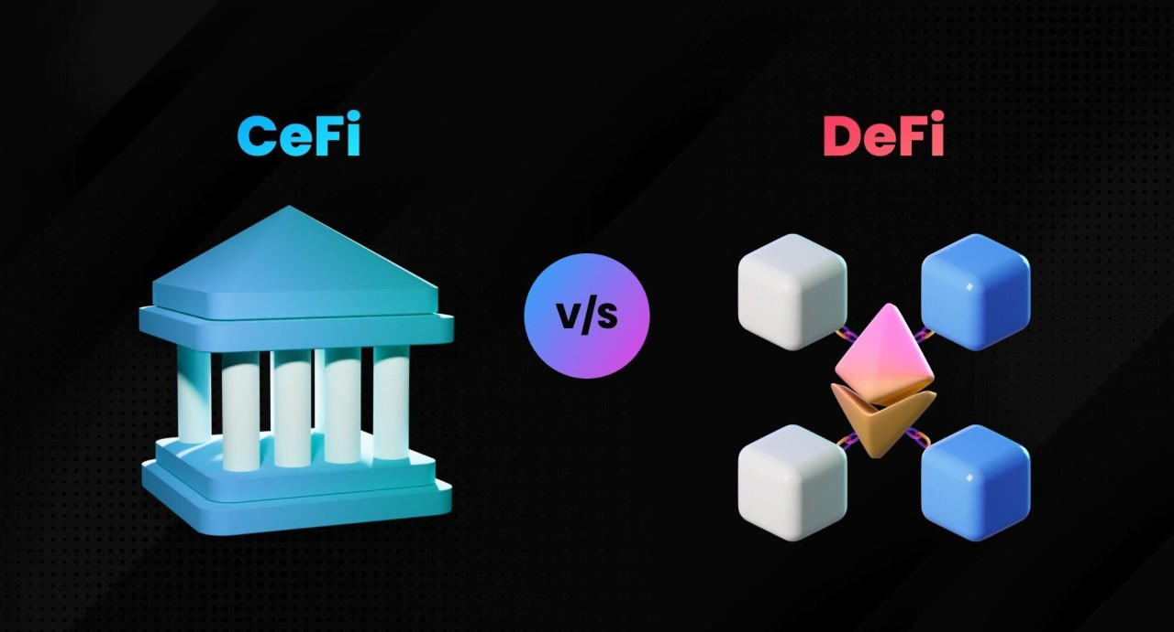
تجارت غیر متمرکز DeFi
Cons
Pros
هزینه‌های کمتر
عدم قطعیت نظارتی
شفافیت بیشتر
خطرات امنیتی
افزایش دسترسی
موانع فنی
کنترل بیشتر بر وجوه

Slide 5

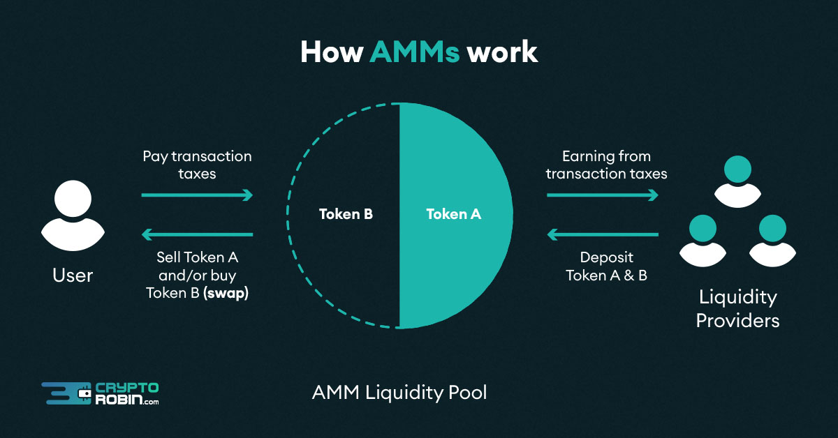
صرافی غیر متمرکز Dex
مکانیسم‌های غیرمتمرکز برای فعال کردن معاملات همتا به همتا
بازارسازان خودکار (AMM)
ارتقای شفافیت و باز بودن
یک دفتر کل عمومی

Slide 6
صرافی غیر متمرکز Dex
نقدینگی
AMM
اوراکل‌های غیرمتمرکز
ابزار‌ها
vs
چالش‌ها
جفت‌های معاملاتی محدود
اجرای آهسته‌تر
قراردادهای هوشمند
پروتکل‌های تعاملی
پیچیدگی
کارمزدهای بالاتر

Slide 7

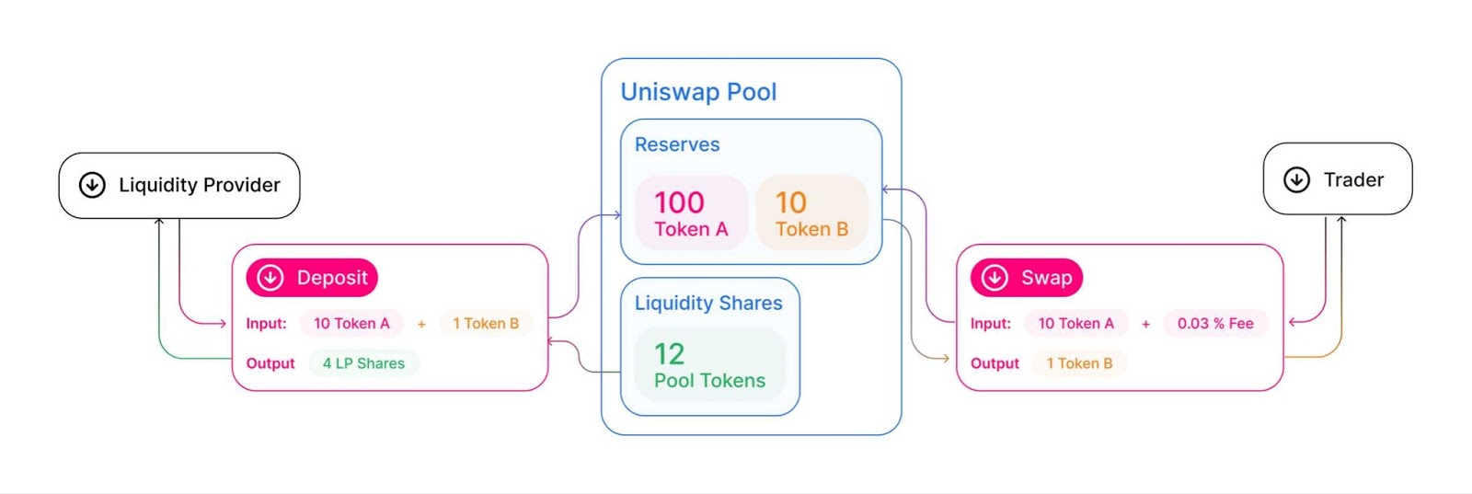

Slide 8


V1
ETH-ERC20
توکن های ارائه دهنده نقدینگی LP
0.3% Tnx Fee

Slide 9
V2
ERC20-ERC20
اوراکلی برای مشاهده اطلاعات قیمت در مورد یک دارایی
TWAP

Slide 10

V3
نقدینگی متمرکز
چندین ردیف کارمزد 0.05٪، 0.30٪، و 1.00٪.
بلاک چین های لایه 2
عدم اجازه فورک تجاری

Slide 11
Defi TVL
App on
Uniswap
Market
2022
$16 billion in TVL
2026
$240 billion in TVL

Slide 12
اولیه‌های رمزگذاری
آدرس، توکن، استخر
یکپارچگی‌ داده و تراکنش
اثبات وجود یا عدم وجود داده
توابع چکیده‌ساز: Keccak-256
Merkle Tree
اعتبارسنجی تراکنش ها
احراز هویت مبدا پیام
امضای دیجیتال: ECDSA
قراردادهای هوشمند
توزیع کلیدهای خصوصی
تسهیم راز: Shamir’s secret
sharing
HTTPS تحت وب، برنامه، کیف پول
محرمانه بودن و یکپارچگی داده های ارسالی شبکه
رمزگذاری متقارن: AES
امضای تراکنش ها
پروتکل تبادل کلید
رمزگذاری نامتقارن: ECDH

